Slide 1




Завершение колониального раздела мираа

Slide 2
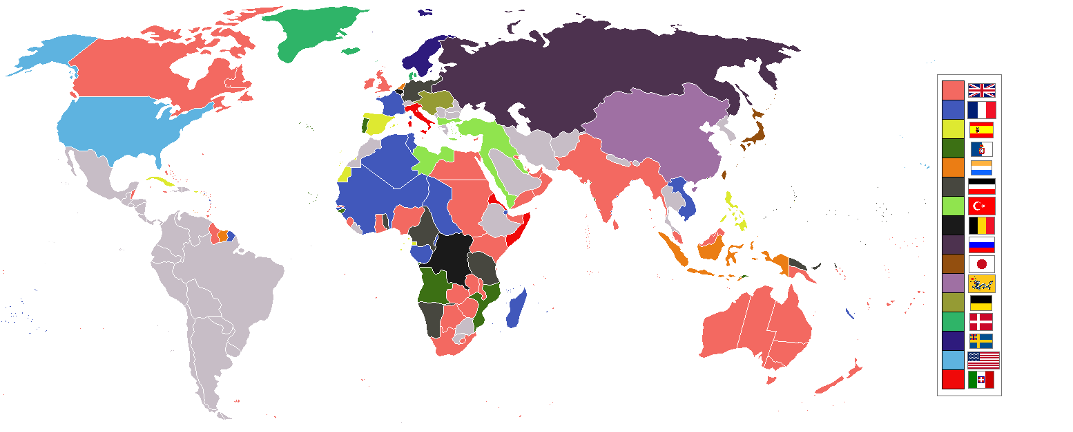
Колониальные владения в 1898 году

Slide 3
Колониальная империя Великобритании.

Slide 4

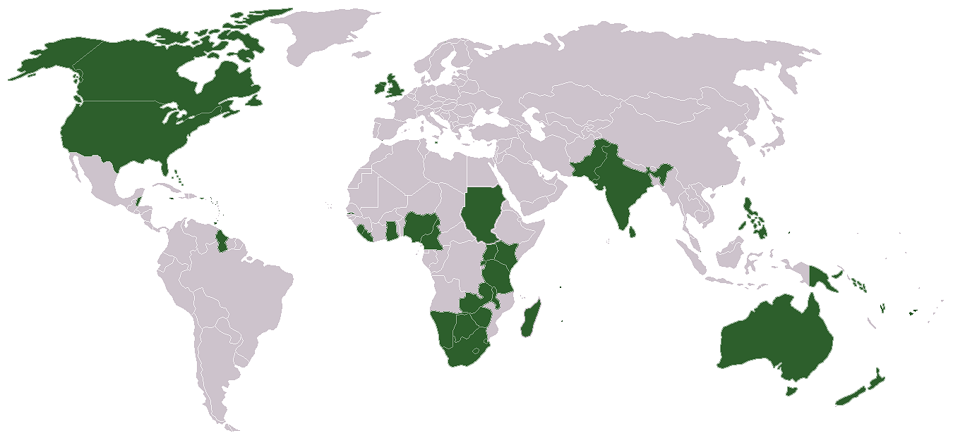
Самая обширная колониальная империя

Slide 5
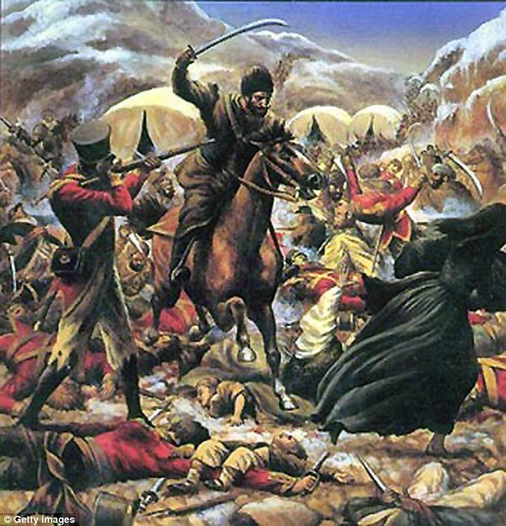
По мере проникновения России в Среднюю Азию, Великобритания усиливала попытки завладеть Афганистаном.
1878-1881гг-англо-афганская война. Однако полностью подчинить афганские племена не удалось.
1878-1881гг.- англо-афганская война.

Slide 6
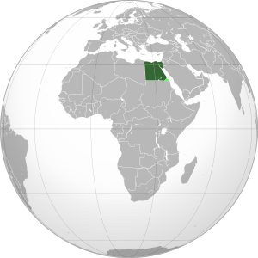
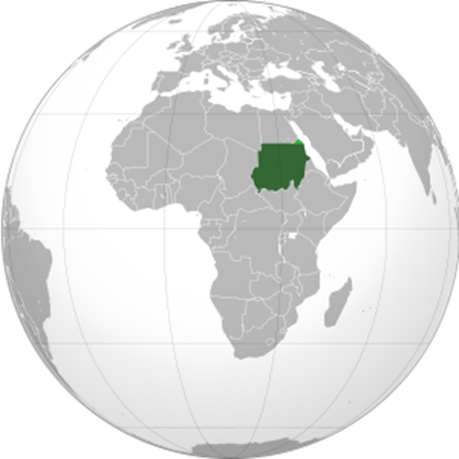
В к.XIX века англичане активизируют колониальную экспансию в Африке.
Воспользовавшись ослаблением Франции, Великобритания оккупирует Египет и превращает его в зависимое государство.
Египет
После долгой войны (1885-1898гг) Великобритания овладела Суданом.
Судан

Slide 7
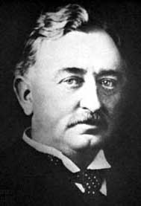
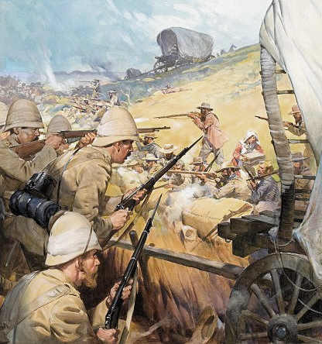
Другое направление британской экспансии – Южная Африка. Особую роль в захвате этих территорий сыграл Сесил Родс. Он хотел создать сплошную полосу британских владений, связанных сетью ж/д. Это принесло бы огромные прибыли. Помехой на этом пути стали республики Трансвааль и Оранжевая, основанные потомками белых переселенцев из Голландии.

Slide 8
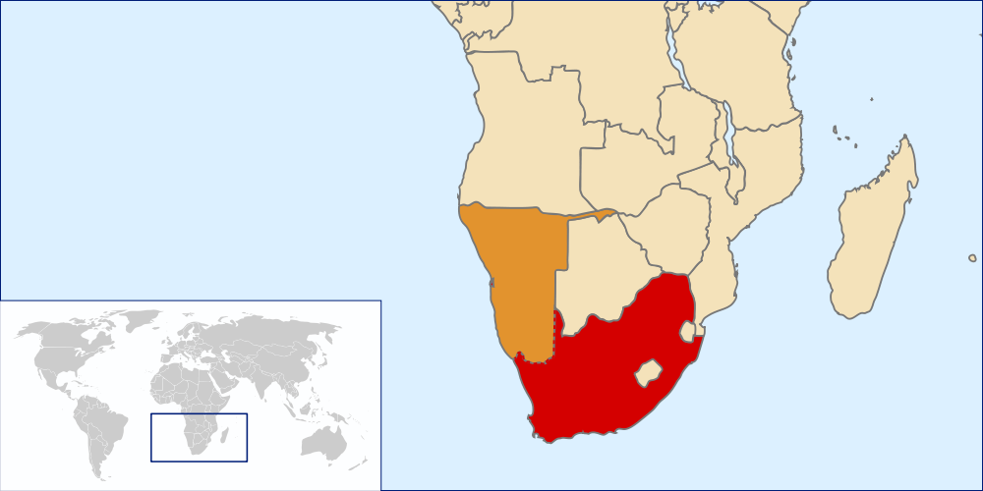
Долгая англо-бурская война (1899-1902) завершилась присоединением бурских республик. В 1910г. Здесь был создан доминион - Южно-Африканский Союз.

Slide 9
Колониальные захваты Франции.

Slide 10

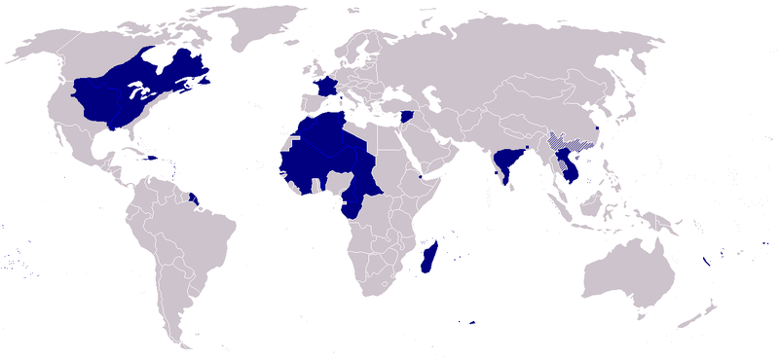
Вторая колониальная держава мира.

Slide 11
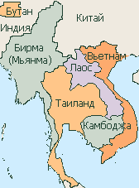
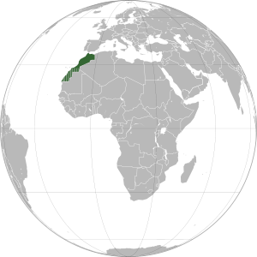
Восстановившись после франко-прусской войны, Франция активизировала колониальную политику. В 1881г. Она устремилась в Азию, где и овладела Индокитаем(Вьетнам, Лаос, Камбоджа).
Затем власть Франции признали племена Сахары, Западной и Экваториальной Африки.
Вернуть Египет не удалось, но в борьбе с Германией за Марокко Франция вышла победителем.
Марокко стала протекторатом Франции.
Марокко

Slide 12
Протекторат – разновидность колониальных владений. По содержанию аналогична доминиону.

Slide 13
Германия как колониальная держава.

Slide 14
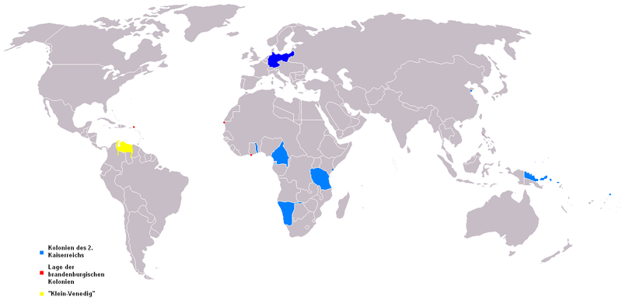
Германская колониальная империя

Slide 15
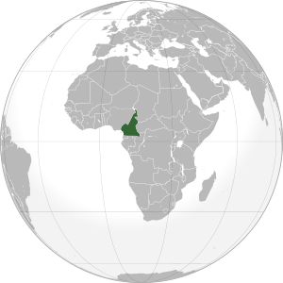
После победы над Францией на путь колониальных захватов вступает Германия. Ей удалось закрепиться на в Восточной Африке, захватить часть Юго-Западной Африки, Того и Камерун. В Тихом океане она оккупировала часть острова Новая Гвинея и прилегающие архипелаги.
Камерун

Slide 16
Колониальная политика США.

Slide 17

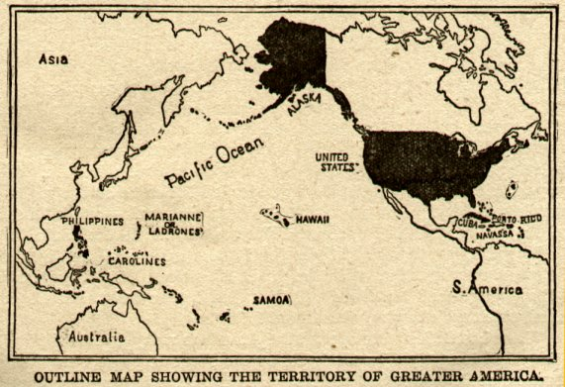
Колониальные владения США

Slide 18
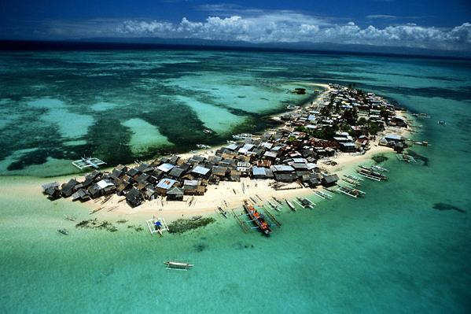
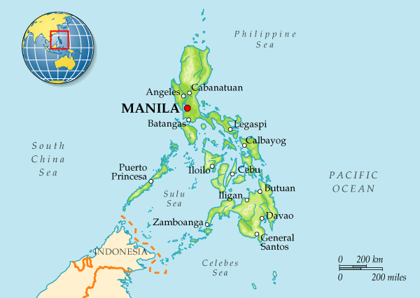
В н.XX в. в результате войны с Испанией (1898г)США установили контроль над Филиппинами,

Slide 19
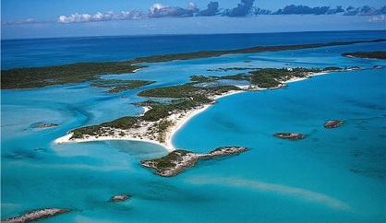
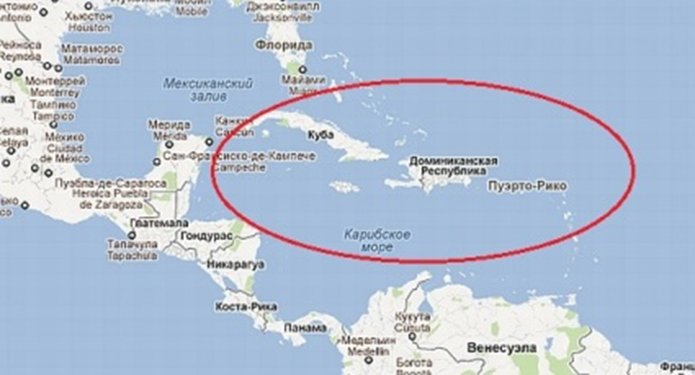
островами Гуам в Тихом океане и Пуэрто-Рико в Карибском море, Кубой, а так же над Гавайскими островами.

Slide 20
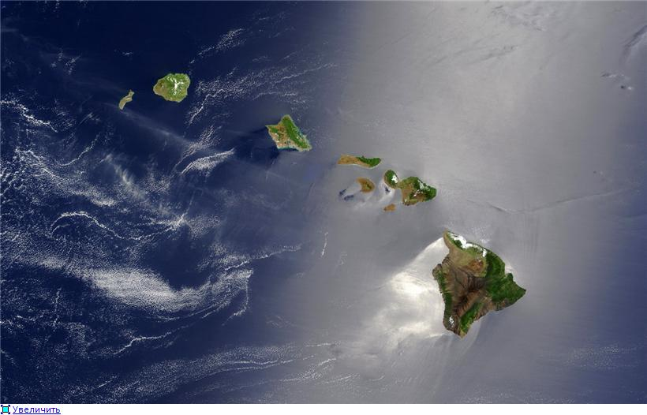
а так же над Гавайскими островами.

Slide 21
Испано – американская война 1898 года ознаменовала наступление новой эпохи – войн между колониальными державами за передел уже поделённого мира.

Slide 22
Колониальные владения в 1898 году

Slide 23


